Slide 1

PERSUASI NARASI
M-11

Slide 2

NARASI
“Sarana untuk mengekspresikan apa yang terjadi dalam cerita, dan elemen-elemen narasi dapat dimanipulasi untuk menggambarkan peristiwa-peristiwa dalam berbagai cara.”
“Representasi peristiwa dan karakter yang terhubung yang memiliki struktur yang dapat diidentifikasi, dibatasi dalam ruang dan waktu, dan berisi pesan implisit atau eksplisit tentang topik yang sedang dibahas”
Elemen narasi : peristiwa, karakter, struktur cerita, waktu, tujuan, narator, khalayak, adanya konflik dan resolusi, beragam interpretasi penerimanya, serta adanya logika didalamnya
“Format pesan termasuk elemen struktur yang dapat mendorong pengaruh tanggapan emosional.”
Narasi dari bhs Latin narrare
artinya memberitahu.

Slide 3
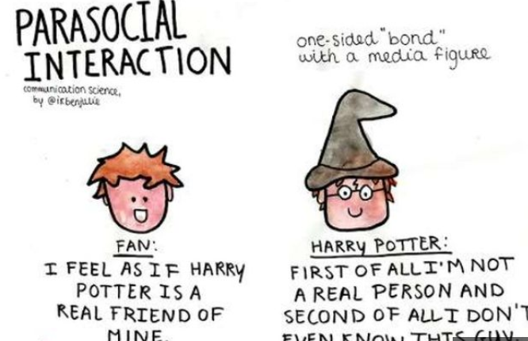
PENTINGNYA PERSUASI NARASI
Alasan melakukan persuasi narasi :
Terdapat perbedaan dalam mekanisme pengolahan pesan berbasis narasi dengan pesan berbasis retoris
Munculnya prinsip baru dalam persuasi, yakni adanya kebutuhan dari individu penerima untuk mengalami pengalaman subyektif yang sebenarnya sebagai konsumen cerita
Studi persuasi merupakan salah satu bidang kajian yang memiliki posisi penting dalam ilmu komunikasi sepanjang sejarah, meskipun dengan perspektif, fokus, konsep terkait dan nama kajian yang berbeda-beda.

Slide 4




ASUMSI NARASI SEBAGAI MEDIA PERSUASI
Asumsi yang mendasari gagasan narasi mempengaruhi keyakinan, sikap dan perilaku individu penerimanya :
Setiap orang pada dasarnya menyukai cerita yang bagus, bersifat emosional dan dramatis.
Narasi menawarkan sarana perwakilan berpetualang ketempat2 baru, berkenalan dengan orang2 baru serta menyediakan berbagai pengalaman baru.
Narasi sebagai bentuk komunikasi yang dianggap lebih berpengaruh dan lazim digunakan di berbagai tempat untuk membangkitkan dan menarik perhatian orang.
Adanya kebutuhan individu akan pengalaman subyektif yang sebenarnya sebagai konsumen cerita.

Slide 5
PERKEMBANGAN STUDI PERSUASI NARASI
Pesan dalam format narasi menghasilkan hasil persuasi yang bersifat lebih positif, karena diproses oleh penonton sebagai pengalaman yang menyenangkan
Pada umumnya, penelitian dilakukan menyoroti perbedaan antara persuasi narasi dengan argument (retoris). Hal ini dilatarbelakangi studi dengan menggunakan teori ELM Petty & Cacioppo
Penelitian pada era ini lebih banyak dilakukan untuk mengetahui bagaimana pengolahan narasi dapat menyebabkan hasil persuasi yang bersifat positif
Metode penelitian yang umum digunakan adalah kuantitatif
Era akhir 1980-an
Era pertengahan 1990-an
Mengadopsi pendekatan kualitatif untuk mengatasi keterbatasan ruang lingkup dan metode penelitian
Memasukan aspek input narasi, komponen transportasi dan refleksi yang membutuhkan kedalaman yang lebih besar dari analisis kuantitatif
Fokus pada penelitian keterlibatan narasi yang mempengaruhi orang secara berbeda
Secara praktis, penelitian dikaitkan dengan peran narasi sebagai media/ alat Persuasi
Penelitian juga berfokus pada mekanisme pengolahan pesan narasi dalam diri individu sebagai analisis reflektif

Slide 6


PERSUASI NARASI
Bagaimana paparan narasi (fiksi) yang dirancang untuk menghibur dapat menyebabkan efek persuasif (Green & Brock, 2000)
Narasi (seperti serial televisi atau film) diproses secara berbeda dari pesan persuasif tradisional (seperti iklan komersial) (Slater & Rouner, 2002)

Slide 7


Tradisional Persuasive Message VS Narrative
Tradisional Persuasive Message
Berisi daftar argumen secara eksplisit
Fokus pada tujuan pendidikan atau perubahan sikap dengan jelas
Pemrosesan pesan ditujukan untuk mengembangkan sikap yang benar
Proses utama dalam model ganda dari persuasi rethorical (mis., ELM): elaborasi kognitif (refleksi, pemikiran yang relevan dengan masalah).
Narrative Persuasion Models
Pesan ditunjukkan melalui ilustrasi cerita
Fokus pada karakter utama
Dirancang untuk kesenangan/hiburan
Pemrosesan pesan bertujuan untuk terlibat dalam cerita dan karakter
Proses utama (mekanisme) persuasi narasi: transportasi dan identifikasi dengan karakter.

Slide 8




Aplikasi Persuasi Narasi
Konteks Komunikasi Kesehatan
Program Edutainment (entertainment education)

Slide 9



Teori dalam Persuasi Narasi
1. Transportation Imagery Model (TIM)
Green & Brock (2000)
Postulat teori TIM
Persuasi narasi terbatas pada teks cerita (skrip) (a) yang sebenarnya adalah narasi, (b) di mana gambar ditimbulkan, dan (c) di mana keyakinan pembaca (pemirsa) dilibatkan.
Persuasi naratif (perubahan kepercayaan) terjadi, yang lain sama, sejauh gambar yang dibangkitkan diaktifkan oleh transportasi psikologis, didefinisikan sebagai keadaan di mana pembaca menjadi asyik dalam dunia narasi, meninggalkan dunia nyata di belakang, setidaknya untuk sementara waktu .
Kecenderungan untuk transportasi dengan pemaparan ke akun naratif yang diberikan dipengaruhi oleh atribut penerima (mis. Keterampilan pencitraan, kemampuan pengangkutan).
Kecenderungan untuk transportasi dengan pemaparan ke akun naratif yang diberikan dipengaruhi oleh atribut teks. Di antara atribut moderat ini adalah tingkat pengerjaan artistik dan tingkat kepatuhan terhadap format naratif.
Kecenderungan untuk transportasi dengan pemaparan ke akun naratif yang diberikan dipengaruhi oleh atribut konteks (media). Di antara atribut moderat ini mungkin aspek konteks atau media yang membatasi peluang untuk investasi imajinatif dan respons partisipatif. (Green & Brock, 2005: 125)

Slide 10
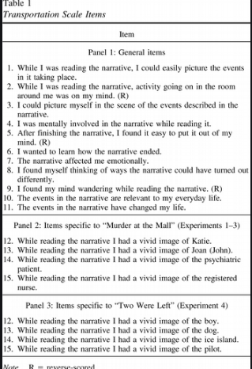
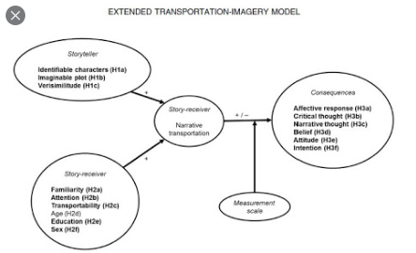
Transportation Imagery Model (TIM)

Slide 11
Teori dalam Persuasi Narasi
2. Extended Elaboration Likelihood Model (E-ELM)
Slater & Rouner (2002)
Fokus : pemikiran konsep transportasi diintegrasikan ke dalam model ELM. Menurut mereka, karena perbedaan mendasar antara pengolahan pesan berbasis narasi dengan pesan berbasis retoris, model ELM dinilai kurang memadai untuk dapat menjelaskan dampak pesan narasi.
Untuk itu Slater dan Rouner menggabungkan beberapa asumsi yang mendasari teori transportation imagery model kedalam teori ELM.
Apabila motivasi dalam model ELM didefinisikan terkait dengan hal masalah atau keterlibatan hasil, Slater dan Rouner berpendapat bahwa dalam konteks pesan narasi, motivasi individu untuk diangkut ke dalam alur cerita dan berhubungan dengan karakter narasi berfungsi sebagai moderator persuasi.
Pandangan mekanisme pengolahan pesan narasi. Menurut E-ELM, persuasi narasi terjadi melalui pengurangan argumen kontra dan meningkatnya elaborasi narasi yakni, jumlah pikiran yang konsisten dengan citra dan narasi
Slater dan Rouner berpendapat bahwa tidak ada rute perifer dalam persuasi berbasis narasi. Menurut mereka dengan tidak adanya penyerapan dalam cerita, tidak ada kemungkinan dampak persuasif narasi. Dengan kata lain, menurut E-ELM, pesan narasi tidak dapat menyebabkan perubahan sikap melalui rute perifer sebagaimana dalam pengolahan pesan non narasi.

Slide 12
Teori dalam Persuasi Narasi
3. Entertainment Overcoming Resistance Model (EORM)
Moyer-Guse (2008)
Teori Entertainment-Overcoming Resistance Model (E-ORM) sebagai hasil integrasi antara teori social cognition theory dengan E-ELM. Dalam teori E-ORM, mengusulkan bahwa keterlibatan narasi memainkan peran sentral bagi narasi hiburan untuk menghasilkan efek persuasi karena membantu mengatasi resistensi penerima pesan persuasif. Premis umum teori E-ORM menyatakan bahwa resistensi merupakan antithesis persuasi. Resistensi dianggap membatasi kebebasan individu untuk menentukan sikap terkait pesan yang diterimanya.
E-ORM mengakui bahwa komunikasi persuasif sering dianggap sebagai ancaman bagi kebebasan individu penerimanya dan karena itu memunculkan resistensi. Sebaliknya, narasi hiburan mungkin menghindarkan munculnya resistensi melalui sejumlah pengolahan, termasuk transportasi, interaksi parasosial dan identifikasi. Secara umum, EORM mendalilkan bahwa narasi hiburan memfasilitasi keterlibatan dengan karakter dan atau keterlibatan dengan narasi untuk mengatasi resistensi psikologis hingga akhirnya menyebabkan persuasi.

Slide 13
Teori dalam Persuasi Narasi
4. Narrative Paradigm
Walter Fisher (1987)
Salah satu teori yang menggambarkan sifat unik dari narasi, sekaligus sebagai dasar konsep teoritis menjelaskan persuasi narasi
manusia merupakan makhluk pencerita (homo narrans)dan mengalami kehidupan dalam suatu bentuk narasi. Logika narasi dipilih karena menyatakan bahwa orang menilai kredibilitas pembicara melalui apakah ceritanya runtut (koherensi) dan terdengar benar (ketepatan).
Lima asumsi teori paradigma naratif Fisher
sifat esensial dari manusia berakar dalam cerita dan bercerita.
orang membuat keputusan mengenai cerita mana yang akan diterima dan ditolak berdasarkan apa yang masuk akal bagi dirinya atau pertimbangan yang sehat.
rasionalitas naratif dipengaruhi oleh sejarah, biografi, budaya dan karakter.
orang mempercayai cerita selama cerita terlihat konsisten secara internal dan dapat dipercaya.
dunia adalah sekumpulan cerita dan ketika kita memilih di antara cerita-cerita tersebut, kita mengalami kehidupan yang berbeda, memungkinan kita untuk menciptakan ulang kehidupan kita.

Slide 14
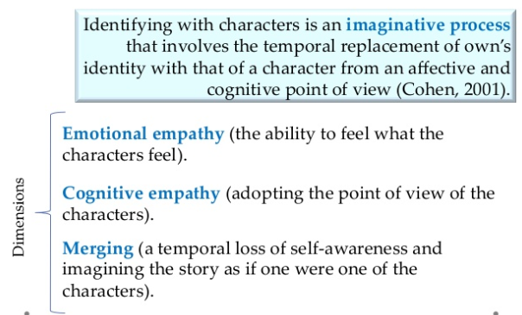
Identification with Characters

Slide 15
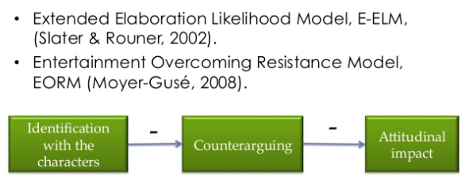
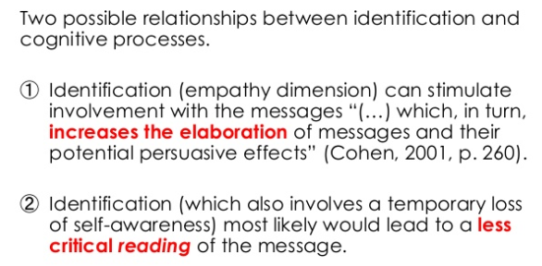
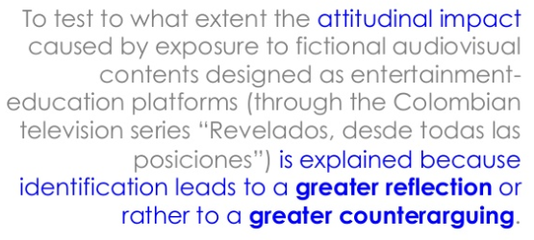
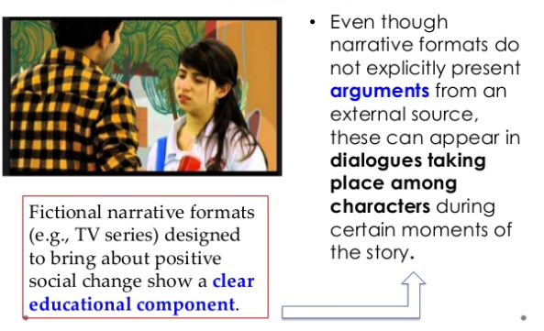
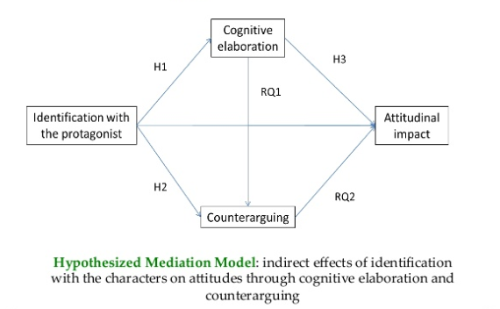
Identification with Characters

Slide 16

ANY QUESTIONS ???????????????????????????

